Slide 1
Ένοπλος Απελευθερωτικός Αγώνας

Slide 2
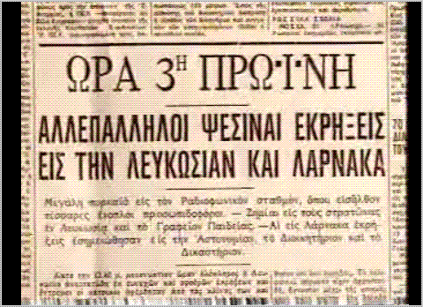

Slide 4
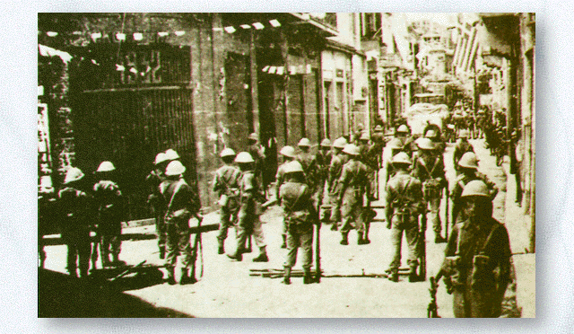
Αγγλικές περίπολοι στη Λευκωσία

Slide 5
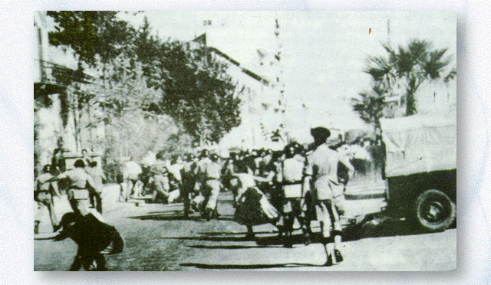
Φασαρίες

Slide 6
Σωματική έρευνα

Slide 7
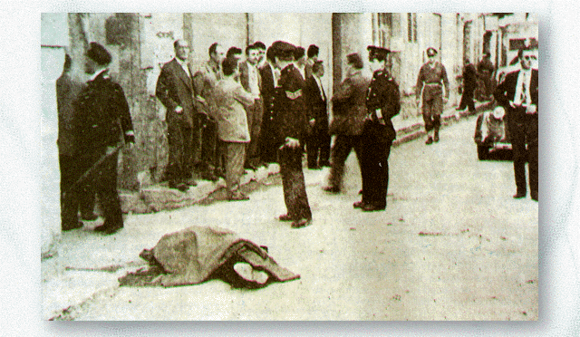
Νεκρός από αγγλικά πυρά

Slide 8
Διαδηλώσεις

Slide 9
Βόμβα σε αστυνομικό σταθμό

Slide 10
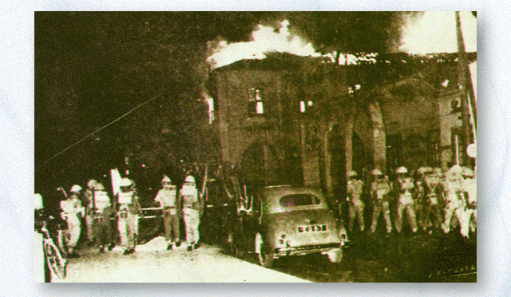
Εκρήξεις Βομβών

Slide 11
Οι Επικουρικοί ξυλοκοπούν τους πολίτες

Slide 12
Κρατητήρια

Slide 13
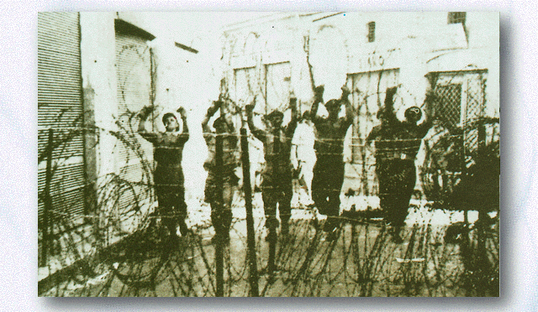

Slide 14
Συλλήψεις

Slide 15
Αυξεντίου- Παλληκαρίδης

Slide 16
Αντρέας Δημητρίου- Αντρέας Ζάκος

Slide 17
Πετράκης Γιάλλουρος

Slide 18
Κυριάκος Μάτσης-Μάρκος Δράκος

Slide 19
Μακάριος- Καραμανλής

Slide 22
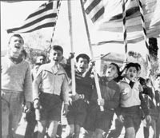

Slide 23
Κυπριακή σημαία- το σύμβολο του ανεξάρτητου κράτους μας

Slide 24
Μπορείτε να μάθετε περισσότερα παρακολουθώντας βίντεο για την 1^{η} Απριλίου:
https://www.youtube.com/watch?v=9YOArZZpUN8
https://youtu.be/xfBXYLvZvaw
https://youtu.be/jE1ooAkroDk

Slide 25
Αν θέλετε μπορείτε να κάνετε κάποια εργασία όπως:
Μια δική σας παρουσίαση στο power point: για τον αγώνα της ΕΟΚΑ ή για κάποιον ήρωα/ες.
Να γράψετε στο τετράδιό σας για κάποιο/ους ήρωα/ες της ΕΟΚΑ
Να φτιάξετε δικές σας ακροστιχίδες ή κρυπτόλεξα για την 1^{η} Απριλίου 1955
Να δημιουργήσετε ένα κολάζ με φωτογραφίες που σχετίζονται με τον αγώνα και τους ήρωες της ΕΟΚΑ και θα συνοδεύονται με λεζάντες.

